Slide 1
Workshop XL Van data naar advies
Lj3 p1 Leefbare stad | 21-10-2022
Notes:
Voor de workshop voldoende materialen klaarleggen; stiften, post-its, grote flipover vellen of brown paper, kaartjes voor de verschillende fases & aantal voorwerpen (random gevonden). Ook per groep een geprinte checklist vanuit het beoordelingsformulier.

Slide 2
Vooraf: heb de data op een rijtje en zorg dat je die meeneemt in het komende uur!

Slide 3
Fase 1: we doen een Braindump
De brain dump gebruik je om alle voor de hand liggende ideeën uit je hoofd te gooien. Misschien denk je dat je de oplossing al weet. Schrijf hem op! Misschien heb je realistische oplossingen waar je direct aan denkt.
Schrijf die op! Aan het einde van de brain dump heb je veel ideeën – maar je bent er nog niet!
Iedereen maakt zijn eigen brain dump
Notes:
Iedereen stapeltje post-its en stift of pen.

Slide 4
Vervolg fase 1:
Leg alle ideeën uit de brain dump bij elkaar en haal de de dubbelingen er uit.
Notes:
Per groep alle ideeën op een flipover vel plakken, ideeën die hetzelfde zijn er uit halen

Slide 5
Fase 2: meer fantasie!
Denk vanuit je object en ontdek nieuwe oplossingen voor jouw probleem. Ooit de vraag gehoord: 'Wat als je bent gestrand op een verlaten eiland en je maar één object hebt om je te helpen ontsnappen?’.
Nou, je kunt dat object ook gebruiken om je eigen probleem op te lossen! > we doen een Hammer That Nail
Zet je nieuwe ideeën op een post-it en plak ze erbij.
Notes:
Fase 2 is met het voorwerp dat studenten bij binnenkomst al gekozen hebben. Kan ook een kaart zijn of een ander associatie-ding.

Slide 6
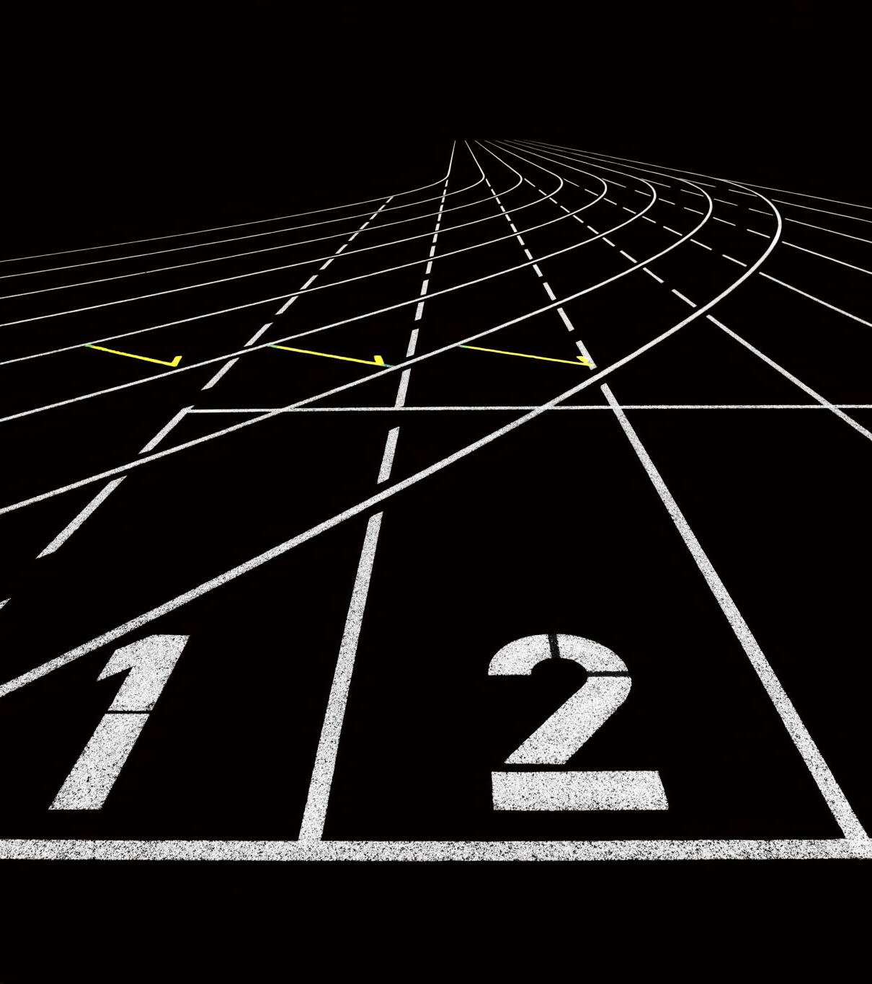
Fase 3: convergeren stap 1
Verdeel alle ideeën in clusters en geef die clusters een naam.
Notes:
Plak de post-its in clusters/groepjes bij elkaar op het flipover vel en geef alle clusters een naam

Slide 7
Fase 3: convergeren stap 2 = Wow, Now, How, No matrix
Kijk of je de clusters kan verdelen in vier categorieën:
Rode ideeën – WOW: Innovatieve ideeën, echte doorbraken. En ook nog eens makkelijk te realiseren
Blauwe ideeën – NOW: Makkelijk uitvoerbare ideeën. Niet echt spannend, maar kun je direct uitvoeren.
Gele ideeën – HOW: Futuristische ideeën en visies; als het zou werken zijn het echte gamechangers zijn. Maar hoe, dat weten we nog niet. Misschien nog een brainstorm over doen in de toekomst?
Witte ideeën – Onorigineel én het is gaat niet werken.
Notes:
De groepen krijgen gekleurde kaartjes om te verdelen over de clusters op het flipover vel.

Slide 8
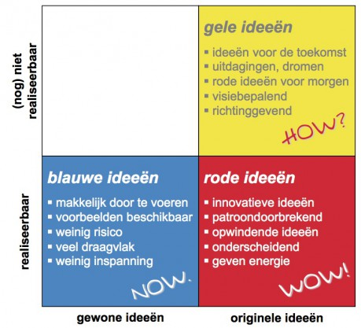

Slide 9
Fase 4: beslissen > Selection Day!
Stap 1: maak je eigen keuze!
Stap 2: bespreek samen welke ideeën in het advies terecht komen!
Notes:
Setje kaartjes per persoon, verdelen en daarna bespreken.

Slide 10
Laatste check:
De adviezen geven antwoord op de hoofdvraag.
Er zijn concrete en praktische adviezen gegeven die innovatief zijn en die in volgorde van prioriteit staan.
Er zijn adviezen voor de korte termijn en voor de lange termijn.
Het belangrijkste advies is uitgewerkt in een draaiboek, concept of stappenplan.
In de adviezen zijn duurzaamheid in de brede zin van het woord, de visie van de gemeente en de participatie van de stakeholders/doelgroep meegenomen.
Notes:
Kaartje met onderdelen van het Beoordelingsformulier voor alle groepen als finale check.

Slide 11
Bronnen:
https://www.brainfuel.nl/wp-content/uploads/2019/02/Whitepaper-De-6-fases-van-een-echt-goede-brainstorm.pdf
https://brainfuel.nl/kaarten-methodes/methodes/

